Slide 1
Jesteśmy samodzielni w kuchni

Slide 2
Witajcie w piątek ☺ Dziś rozpoczniemy od wiersza:
„ŁYŻKA I WIDELEC”
Siostra łyżka, brat widelec – ona gruba on chudzielec, Nie przybywał nic na wadze.
Rzekła łyżka: - Ja ci radzę, Zupki jedz, Bo z zup się tyje. Popatrz, jaką ty masz szyję! Wszystkie ci wystają kości. Długo tak zamierzasz pościć?
Nie chcę zup,bo ich nie znoszę. Jedz je sama, bardzo proszę! Dość już tego mam gadania. Ja jem tylko drugie dania
- Porozmawiajcie na temat jego treści.

Slide 3
ZAGADKI DOTYKOWE "ZGADNIJ, CO TO"?
Zabawa może polegać na tym, że zasłonimy dziecku oczy i będziemy mu podawać różne produkty żywnościowe.
Zadaniem dziecka będzie próba odgadnięcia poprzez zmysł dotyku jaki produkt otrzymało ☺

Slide 4
„Przykładowe karty pracy”:
„Pokoloruj sprzęty kuchenne według kodu”
https://i.pinimg.com/originals/55/28/a8/5528a8736264fb04e52bb6295d3e05d9.jpg
„Policz warzywa”
https://www.eprzedszkolaki.pl/karty-pracy/zabawy-matematyczne/1481/policz-obiekty-warzywa

Slide 5
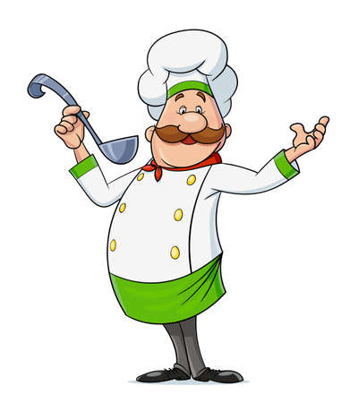
Proponuję również grę online, w której z kilku elementów należy ułożyć ilustrację przedstawiającą kucharza:
https://www.eprzedszkolaki.pl/gry-edukacyjne/percepcja-wzrokowa-i-sluchowa/23/puzzle-kucharz

Slide 6
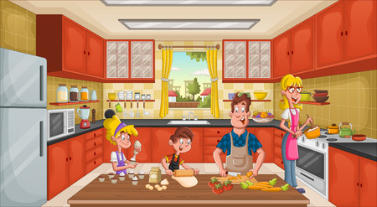
Jako podsumowanie naszych zajęć proponuję, aby zachęcić dzieci do pomocy w kuchni ☺ Może wspólnie przygotujecie jakieś przysmaki.
Dziękuję za dziś i życzę dużo zdrowia ☺

